Slide 1
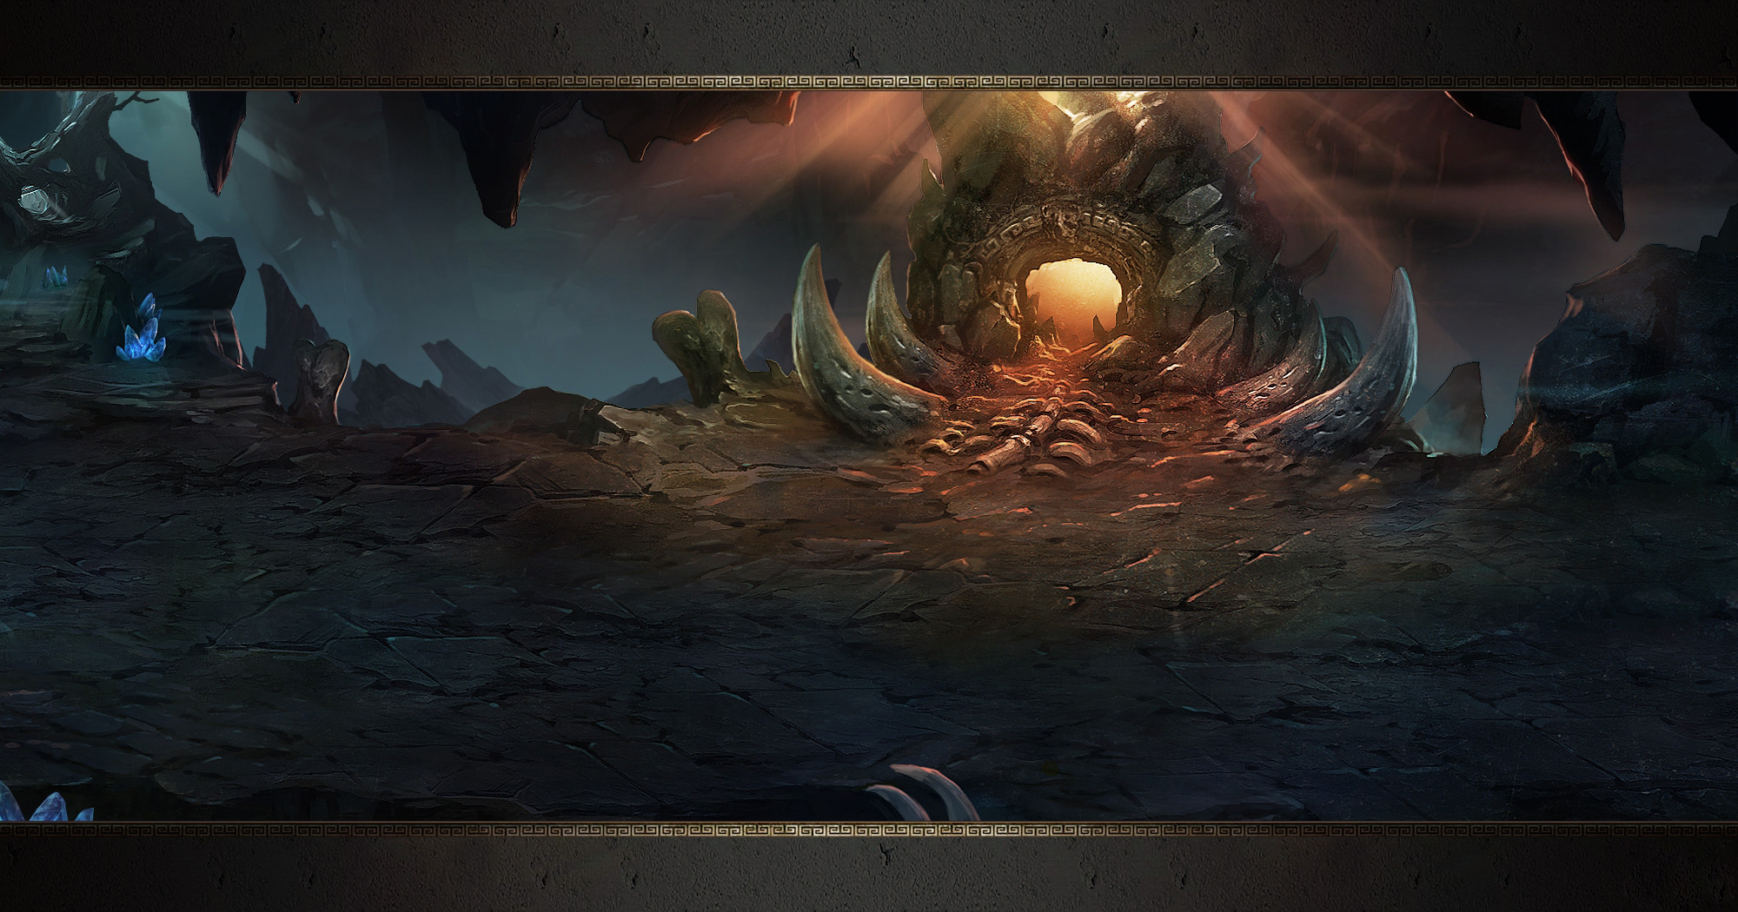

Ai场景模型制作 - 利用Ai工具辅助建模分享 -
-梁耀光

Slide 2

话不多说，先上链接，感兴趣的同学可以进去看看
https://hyperhuman.deemos.com/rodin

Slide 3
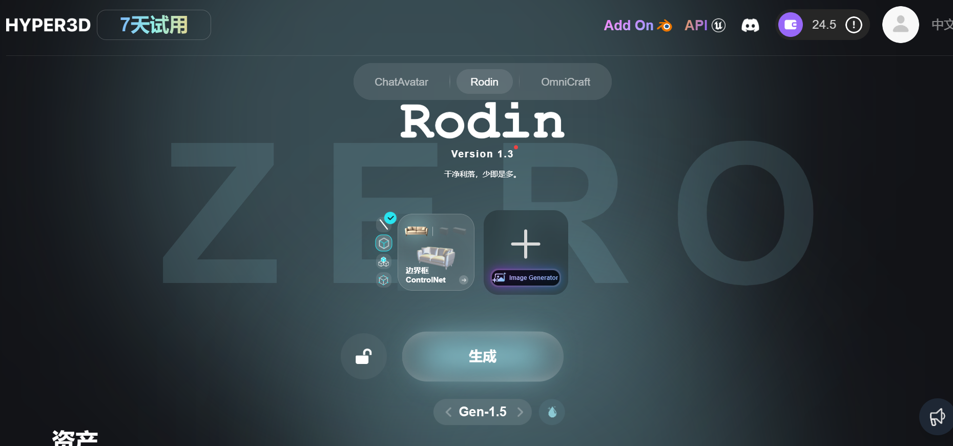
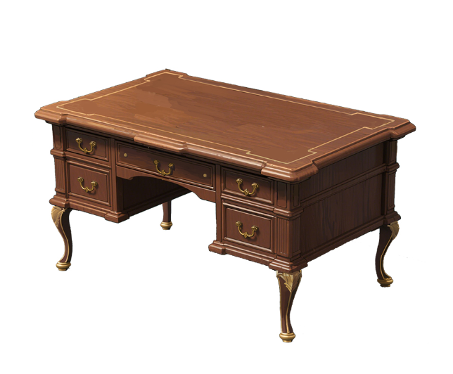
1.这个工具使用比较简单，我们只需要进入网站，注册个账户就可以了。然后点击加号上传图片，点击生成。

Slide 4
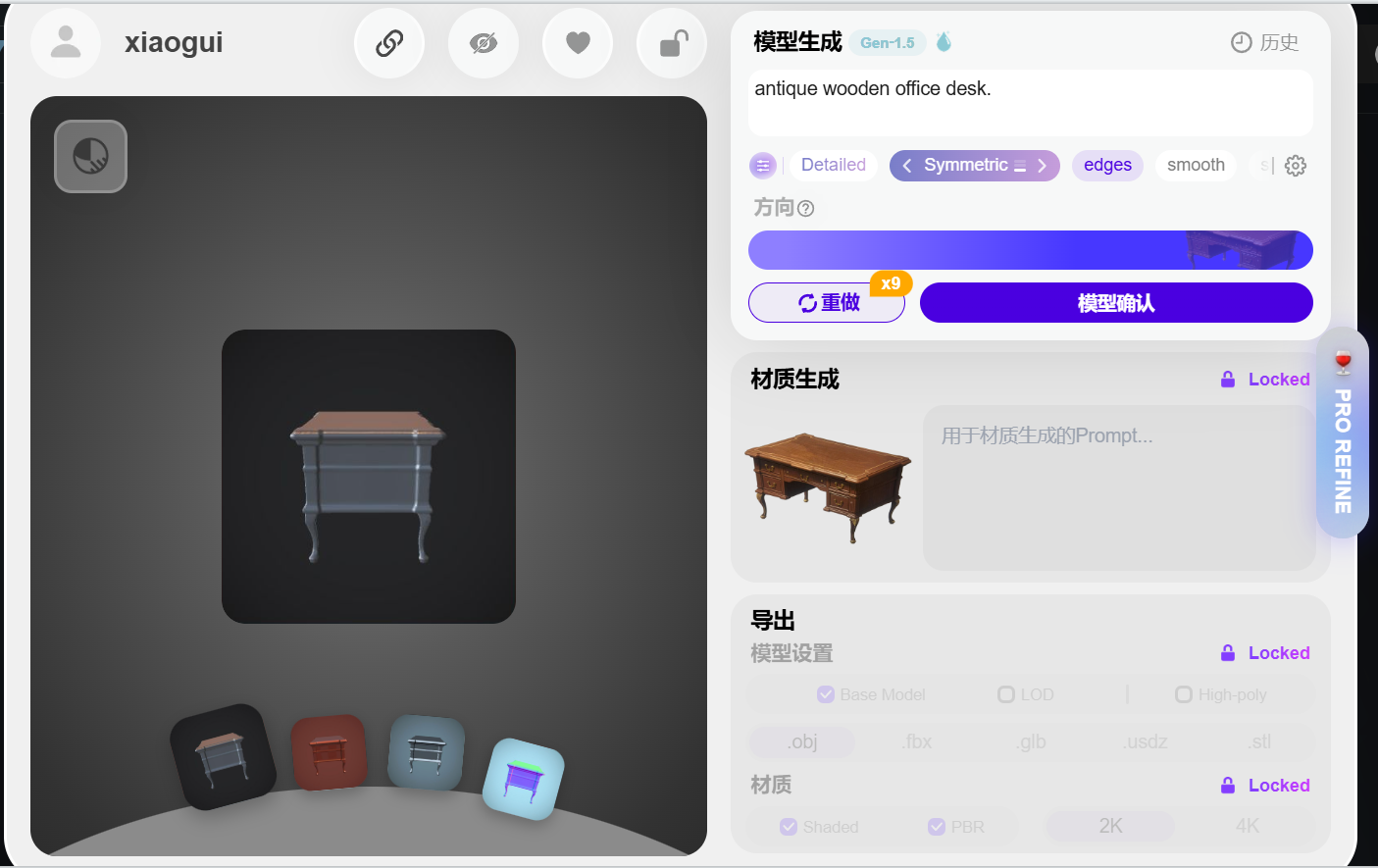
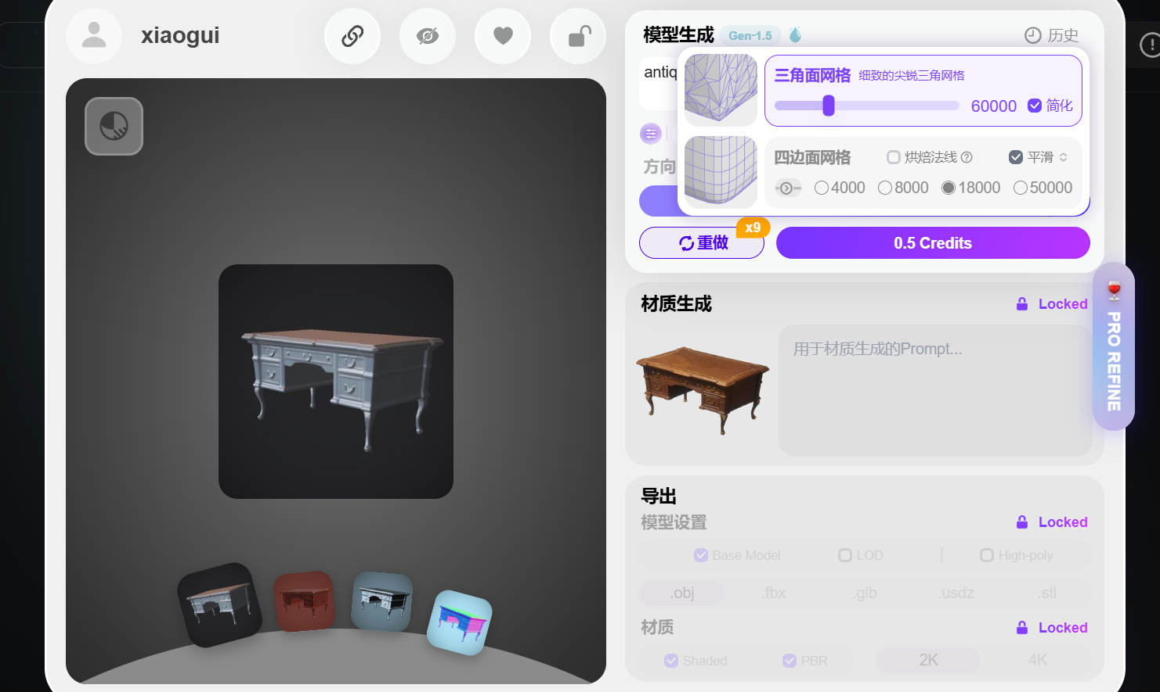
2.进去以后直接点击模型确认就可以生成模型了，生成效果不满意的话还可以再点重新生成。然后还可以使用右上角的历史按钮选择效果比较好的那个模型。

Slide 5
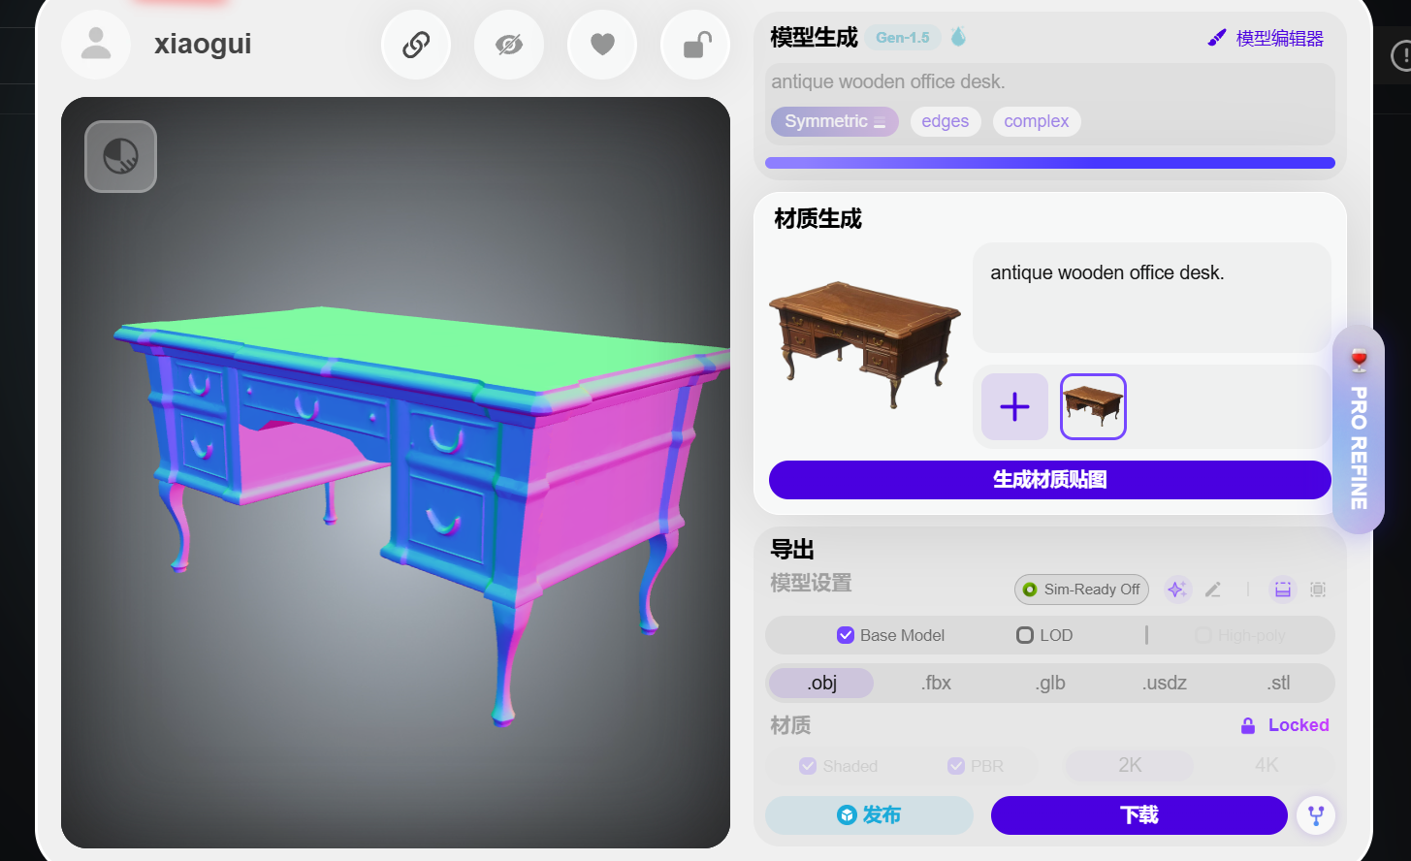
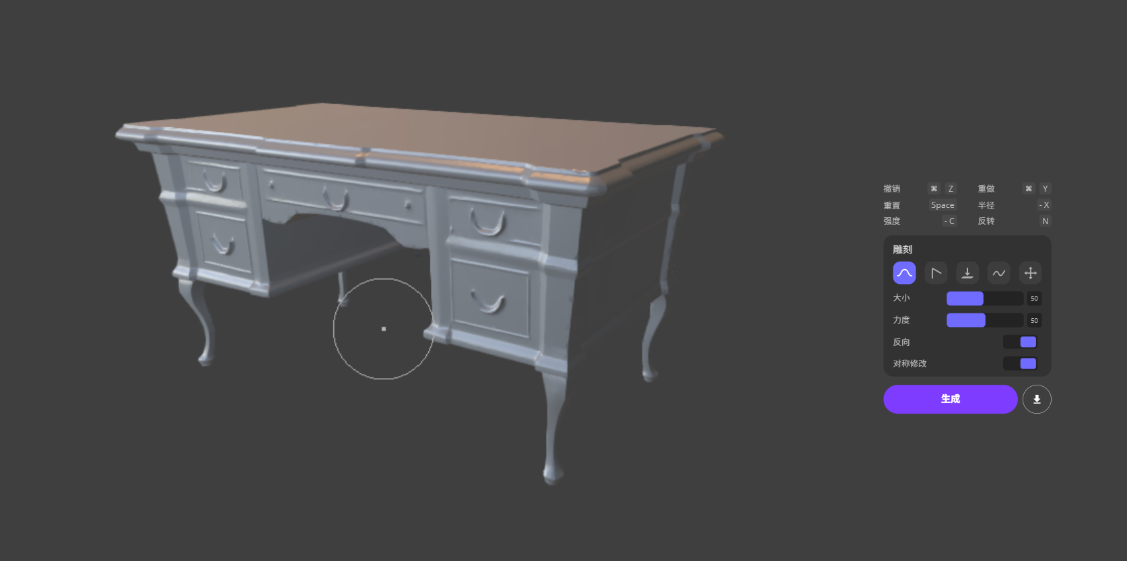
3.确认没问题了再消耗点数生成模型就行了。生成模型以后还可以配合右上角的模型编辑器进行简单的编辑，操作跟大部分三维软件一样。

Slide 6
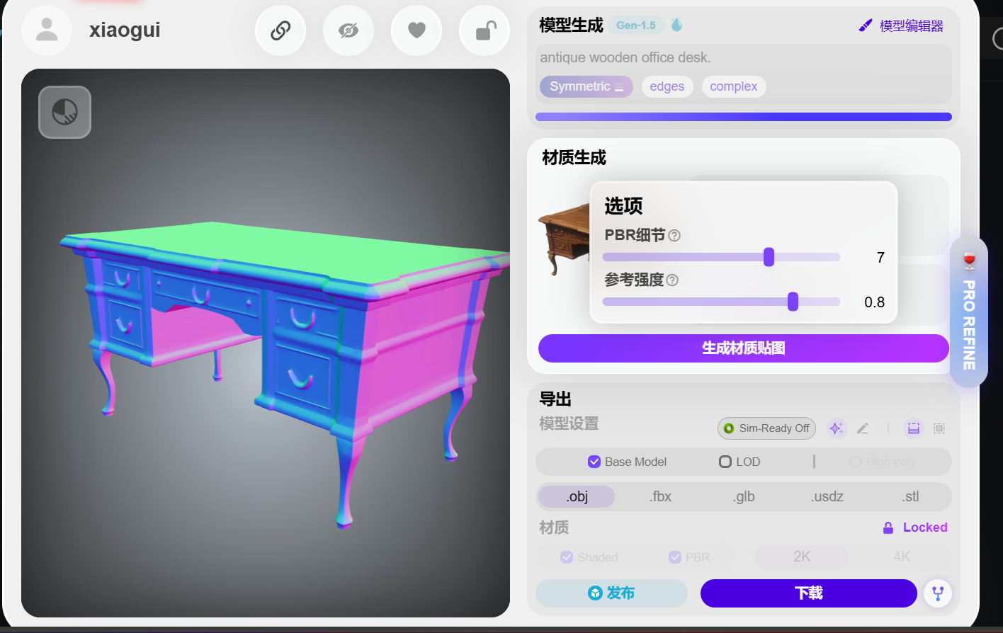
4.模型没问题后把PBR细节和参考强度开到最大，然后就可以生成材质贴图了。

Slide 7
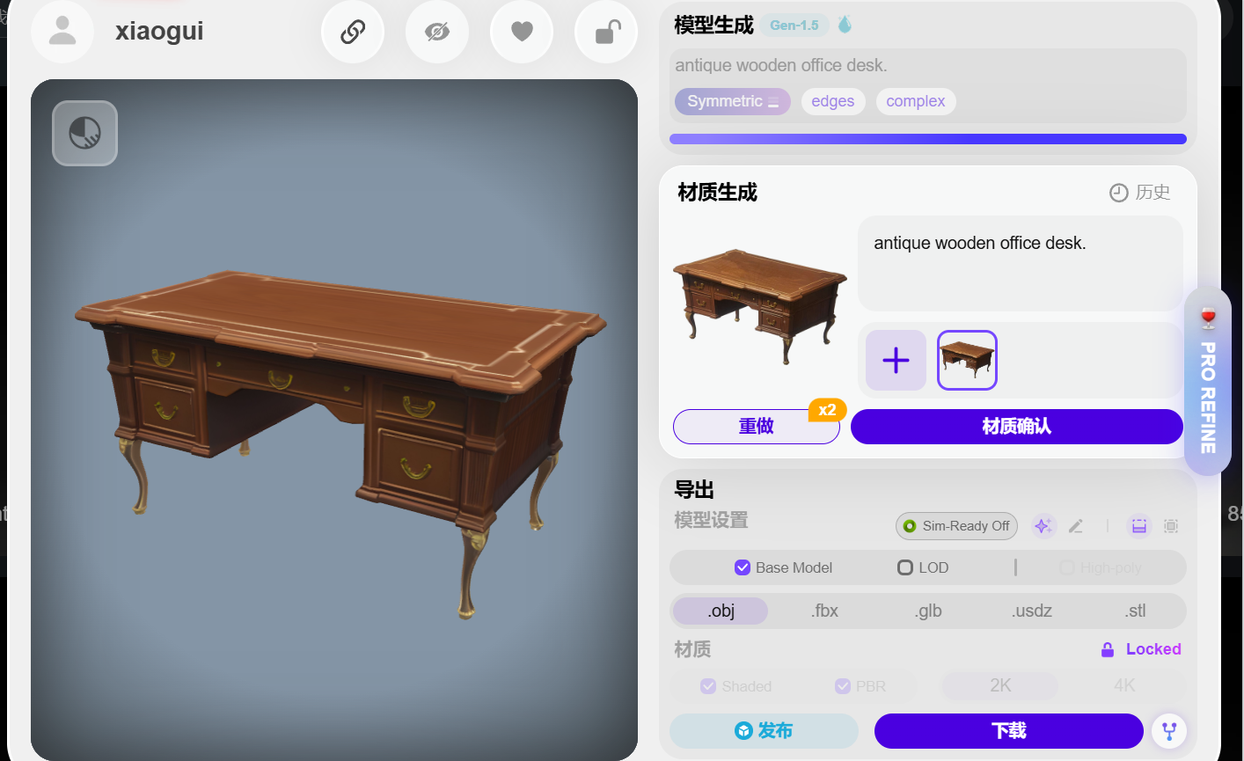
5.最后是导出，设置导出布线后的模型、LOD模型以及高面数模型，导出格式也可以有很多格式可选，最主要的是它可以直接生成我们经常用到的PBR贴图。

Slide 8
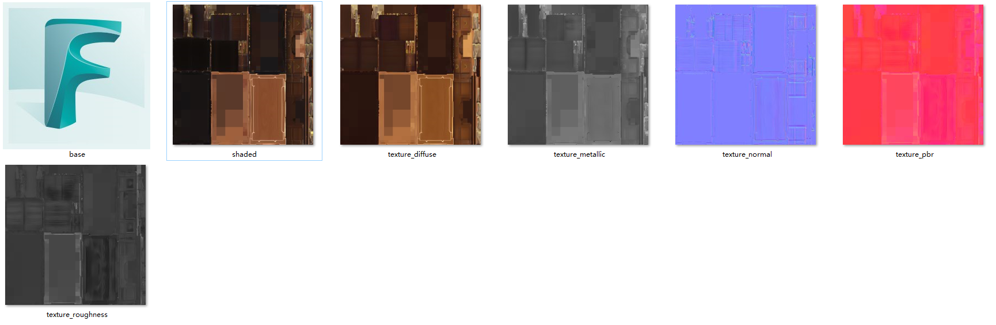
6.这是下载下来的贴图和FBX文件。

Slide 9
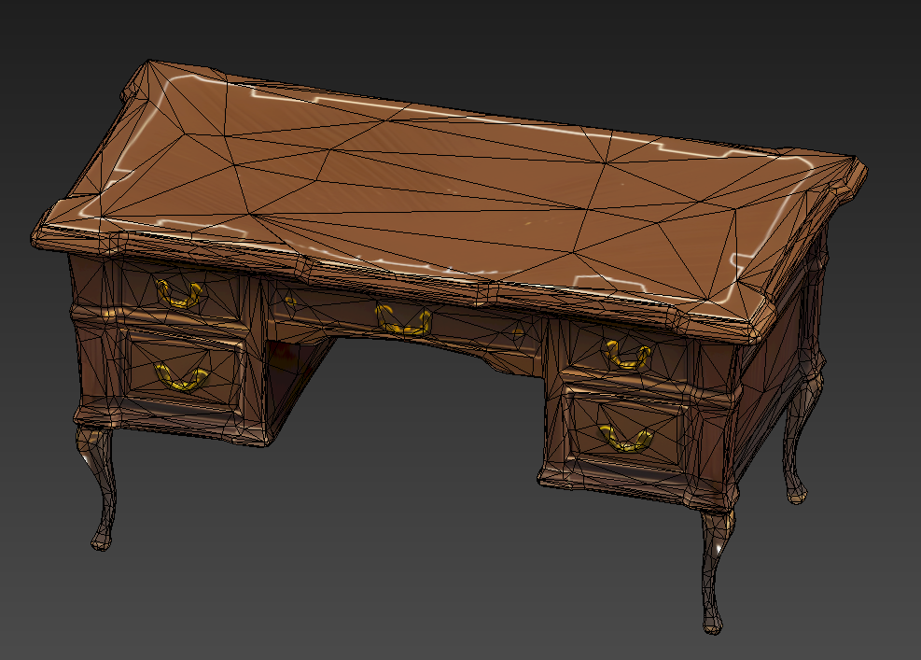
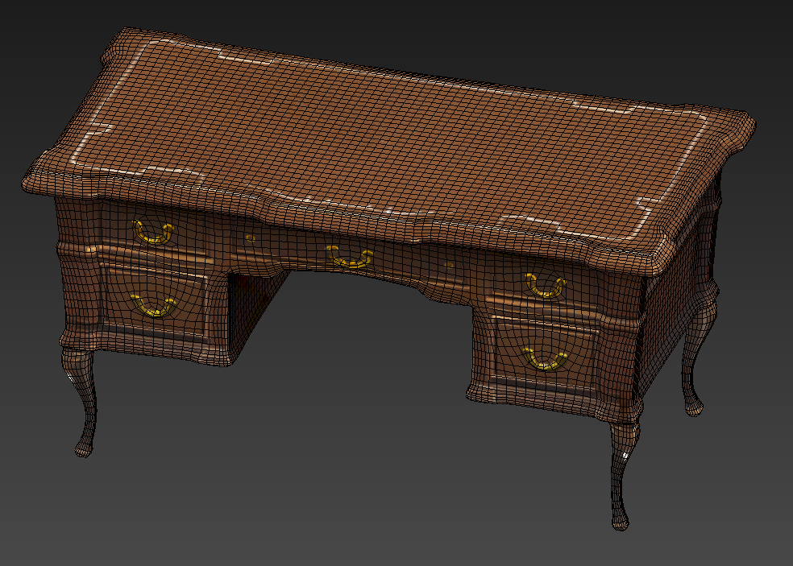
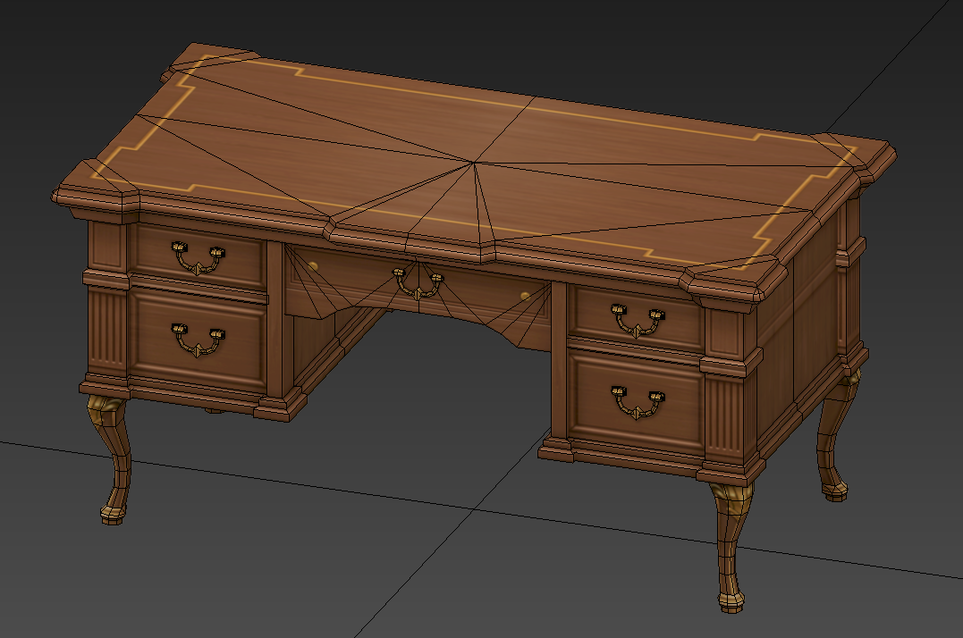
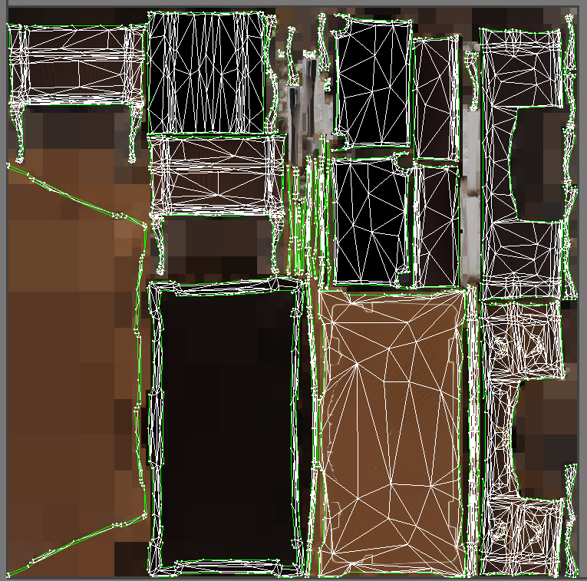
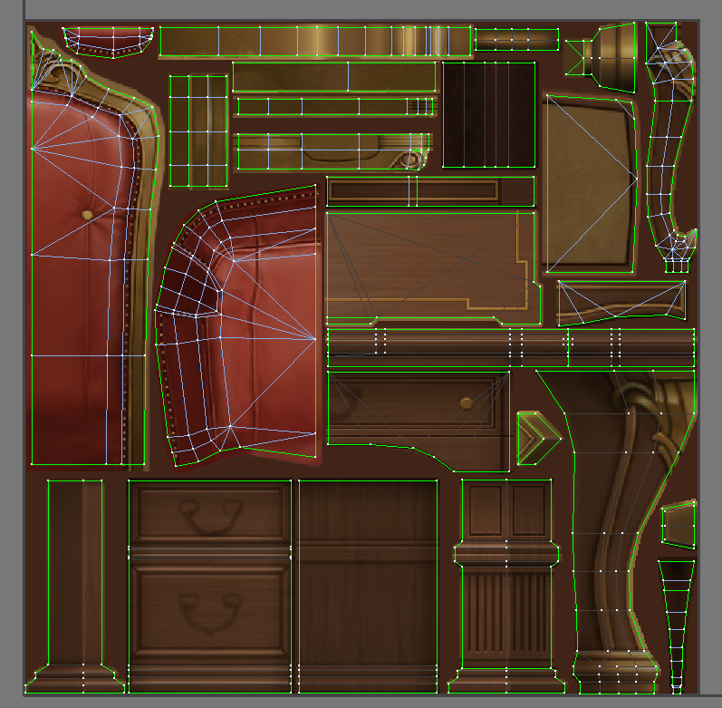
对比一下ai生成的模型和uv。

Slide 10
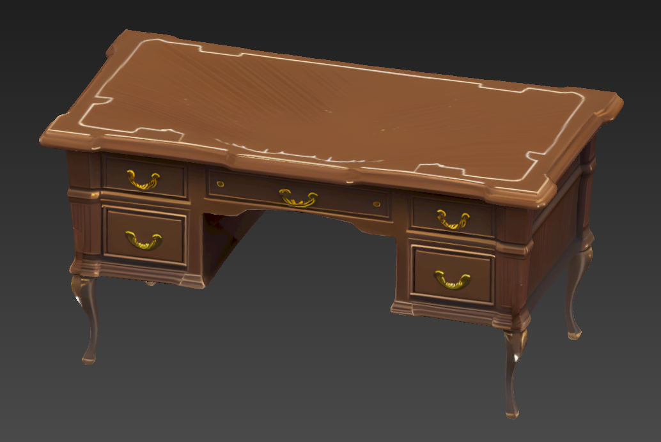
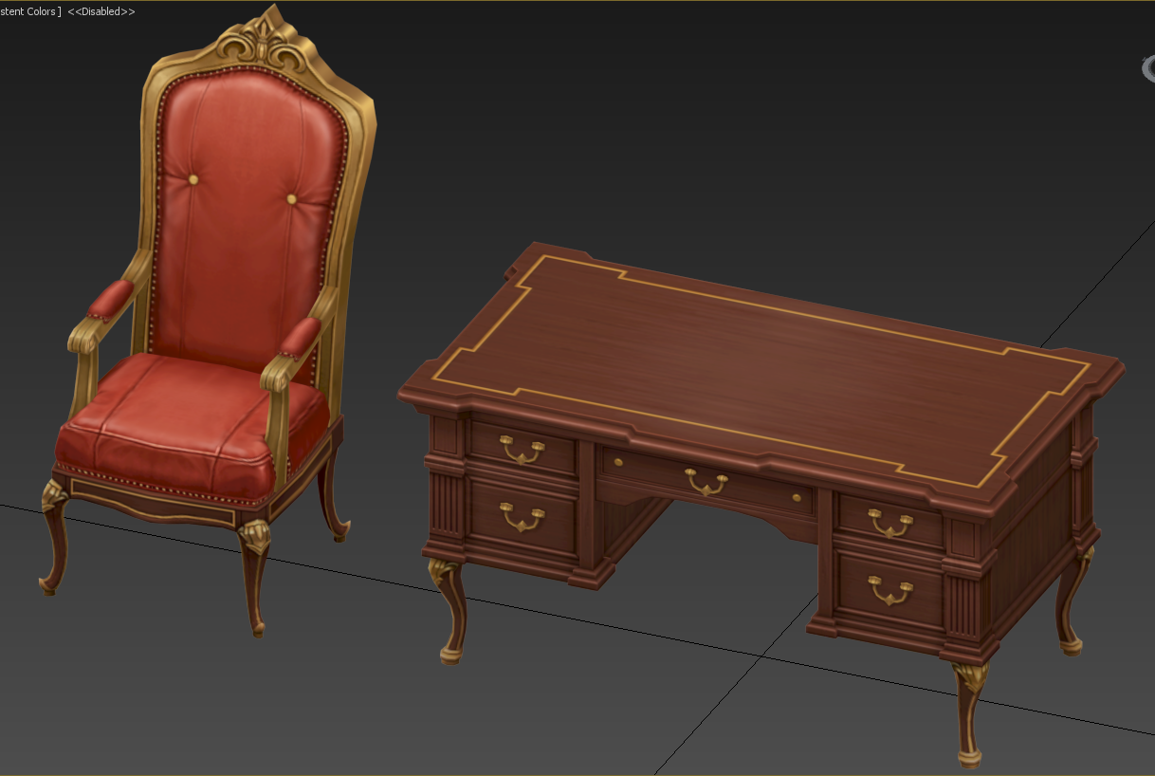
ai生成模型最终的效果。

Slide 11
最后总结一下：
1.生成效果不好可以重复生成，并且免费重复生成
2.可以导入多角度图片生成
3.生成后的模型可以雕刻修改
4.生成的模型可以自动布线
5.自动生成多通道的PBR材质
最重要的是可以辅助我们在做模型的时候快速找结构和造型比例还是比较方便的。

Slide 12
感谢

